Slide 1
“Cuando conectas con algo, esta conexión te da inmediatamente un sentido para vivir”. Jon Kabat-Zinn Promotor método mindfulness

Slide 2
RETO
Edificar una campaña de medios para dar a conocer el programa entre posibles donantes y crear estrategias para que contribuyan económicamente y hagan posible la implementación de RESPIRA en Educación en escuelas públicas del país.
Recaudar $300.000.000 de pesos en 6 meses para asegurar el funcionamiento de los 20 colegios que actualmente están en implementación.
OBJETIVO
TARGET
Para este caso nos dirigimos a personas naturales que se pueden fidelizar para levantar recursos recurrentes para el programa.
CONCEPTO
No existen cantidades pequeñas.

Slide 3
insight
En un ejercicio realizado por Portafolio.co se confirma que los hogares colombianos están empezando a cambiar sus hábitos de ahorro. No solo por el aumento de la inflación y la pérdida del valor del dinero con el paso del tiempo, también el incremento en los costos de los servicios ofrecidos por los bancos ha hecho que los colombianos vuelvan al ‘marranito’.
Además…
Cuán emocionante es llenar una alcancía y ver que poco a poco va pesando mas?
Y aun mas emocionante abrirla y ver que tienes un ingreso con el que no contabas.
Ahorrar es una de las actividades mas complejas pero a la vez es muy satisfactorio. Una forma muy sencilla es a través de una alcancía.

Slide 4
ESTRATEGIA
Medios
Activación BTL
Radio
La alcancía
Redes sociales
LANZAMIENTO
Haremos una activación BTL en 5 grandes compañías que hemos seleccionado: Panamericana, Alpina, Fritolay, Quala y Pony Malta (Bavaria). La expectativa durará una semana, en la que el primer día se dejara una caja gigante con forma de regalo (3 mts x 3 mts) en la que estará el mensaje “Quieres dar el regalo mas grande del mundo?”. El último día se pondrá un reloj con cuenta regresiva, para que la gente se entusiasme a ver qué va a pasar, se reunan alrededor del regalo y hablen al respecto. Cuando se acabe el tiempo, el regalo se abrirá y saldrán niños de alguno de los colegios que beneficia esta fundación, y algunos profesores, muy felices, saltando y gritando. De esta forma las personas de la compañía interactuarán con los niños y tendrá mas valor para ellos hacer una donación, pues ya saben exactamente a quienes ayudan.
Este mismo día se hará la explicación del programa de donaciones y se le dará a cada persona una alcancía con forma de regalo.
La idea es que la gente llene las alcancías con la plata que les queda suelta después de comprar alguna cosa, algo de tomar, de comer, etc. Así sean $200 pesos, y así ir llenando la alcancía para al final donar eso que han recolectado.
Las alcancías se recogerán al final del mes.
La activación se hará en estas grandes empresas, con el fin de que los directivos se enteren de la causa y se les hará la invitación a hacer una donación de 20’000.000 de pesos, y convertirse en padrinos de la fundación. De esta forma contaremos con 100’000.000 de pesos, de entrada. Lo demás será recaudado con las alcancías y en la segunda etapa de la estrategia.

Slide 5
MANTENIMIENTO
Desarrollaremos una red social. Crearemos una aplicación que tenga la misma navegación de redes sociales como twitter, facebook e instagram, donde cada persona tendrá su perfil, posteará imágenes y se sabrá sobre como va con sus donaciones. Es una red social en la que las personas pueden ver los colegios a los que estan ayudando, y además pueden donar a través de esta. La forma de unirse a la red social será al leer un código QR en sus celulares, se descargará e instalará automáticamente la aplicación con la red social y, amarrada a facebook, creará el perfil de la persona. El código QR se encuentra en las alcancías que se van a regalar.
Además al funcionar como una red social, funciona como medio en el que se puede vender pauta y así conseguir mas plata para la fundación. Todo iría directamente a Respira Educamos.
Como apoyo a esta etapa de mantenimiento, haremos un freepress con Julio Sánchez Cristo, en la W, donde él hable sobre la fundación y su causa.
Por último, aprovechando la alianza con las empresas ‘padrinas’ de la fundación, se usarán sus productos como medio para distribuir la alcancía. El que haga compras en la panamericana se le regala alcancía, con el six pack de Ponymalta y con los paquetes de Fritolay. Que cada padrino haga su aporte permitiendo que su producto sea el medio para que la gente obtenga la alcancía.

Slide 6
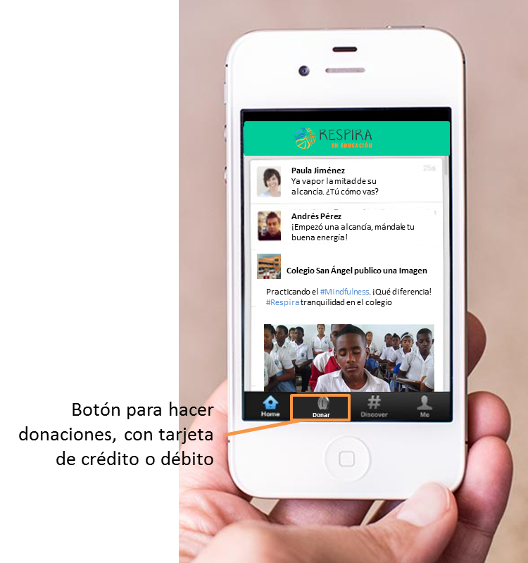
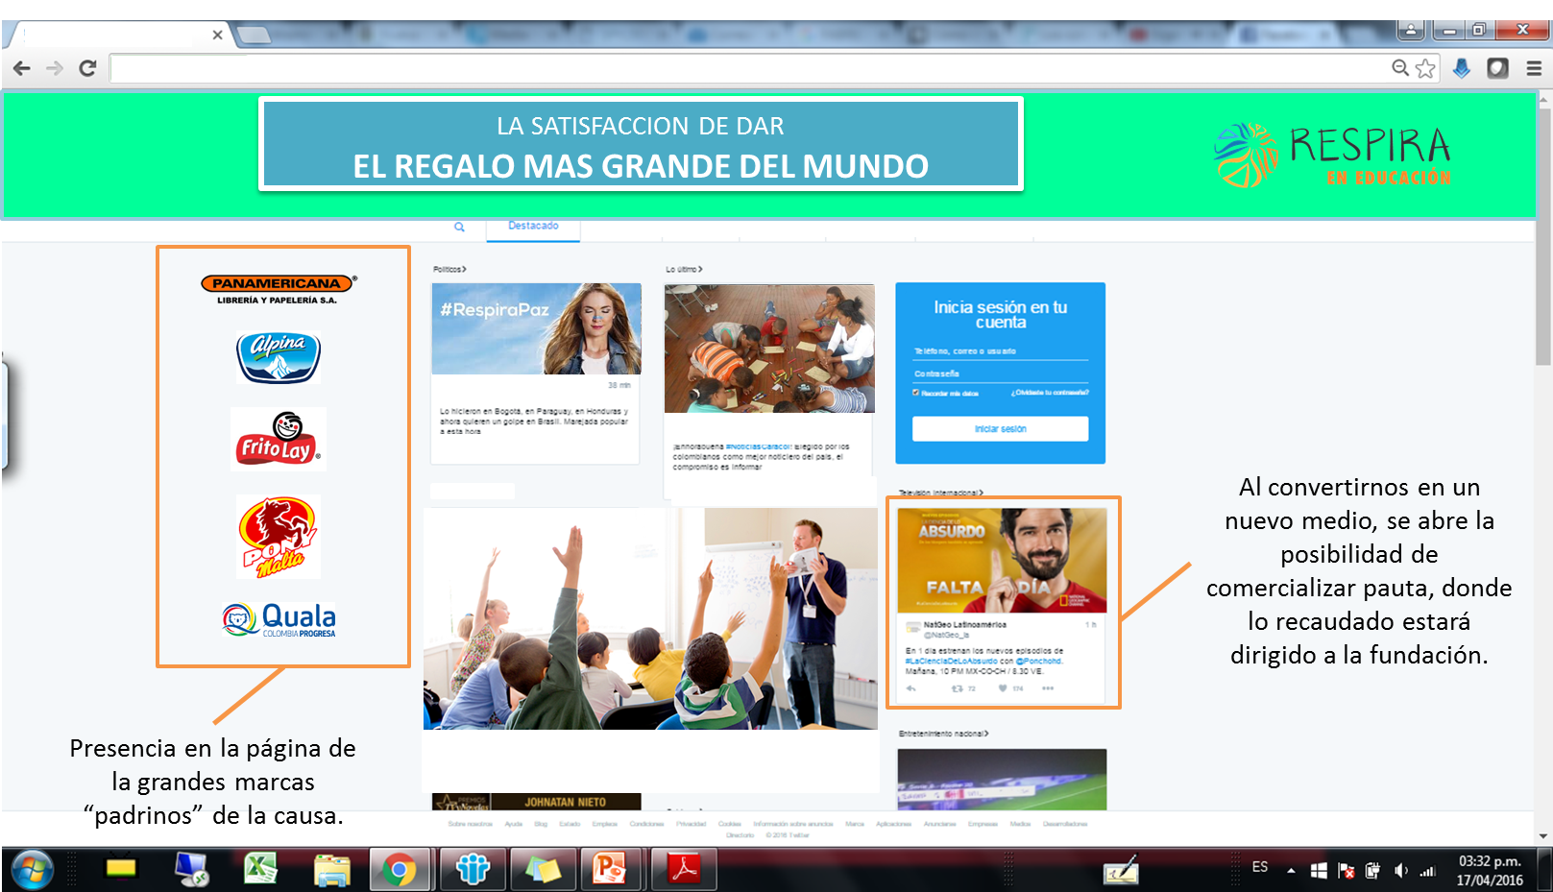
RETO
Edificar una campaña de medios para dar a conocer el programa entre posibles donantes y crear estrategias para que contribuyan económicamente y hagan posible la implementación de RESPIRA en Educación en escuelas públicas del país.
OBJETIVO
Recaudar $300.000.000 de pesos en 6 meses para asegurar el funcionamiento de los 20 colegios que actualmente están en implementación.
insight
Ahorrar es una de las actividades mas complejas pero a la vez es muy satisfactorio. Una forma muy sencilla es a través de una alcancía.
No existen cantidades pequeñas.

